Slide 1
El Olivo amado de Díos
Rom 9-11

Slide 2

EL RECHAZO DE ISRAEL NO ES DEFINITIVO: 11,1-10

Slide 3
Para hoy consideramos:
7. 1. Recapitulación
7.2. Estructura del Rom 11,1-32
7.3. Exegesis de Rom 11,1-10

Slide 4
Recapitulación
En Romanos 9 y 10, hemos considerado los pasajes claves relacionados con Israel y las naciones en las dos primeras subsecciones de Romanos 9-11 (Rom 9,6-29 y Rom 9,30-10,21). Ahora pasamos a la tercera subsección (Rom 11,1–32), en la que Pablo explora con mayor detalle la relación entre Israel y las naciones en el plan de Dios.

Slide 5
Recapitulación
En su primera respuesta a la cuestión de la fidelidad de Dios a las promesas dadas a Israel (9,6a), Pablo explicó lo que aquellas promesas no significaban. En concreto, tales promesas no eran una garantía de salvación para todos los descendientes físicos de Israel. Dios no se ha comprometido a ello. Tiene toda libertad para elegir solo a algunos de Israel para salvación y también para salvar a los gentiles.

Slide 6
Estructura de y contexto de
Rom 11,1-32
J.-N. Aletti observa que la composición retórica del capítulo 11 subraya la creciente conexión entre Israel y los gentiles. La discusión en 11,1-27 trata tres puntos fundamentales seguidos de un resumen apropiado (11,28-32) y la doxología (11,33-36). Estos son los temas contenidos en la sección:
Dios no permitirá que su pueblo quede fuera de la salvación (11,1-10).
El plan salvador de Dios tendrá éxito a pesar del «tropiezo» de Israel (11,11-24).
El misterio del trato de Dios con Israel respecto a la promesa irrevocable de Dios, y el redefinido «todo Israel» (11,25-32).

Slide 7
SENTIDO ORIGINAL DE ROMANOS 11,1-10

Slide 8
Rom 10,1-11
1 Y pregunto yo: ¿Es que ha rechazado Dios a su pueblo? ¡De ningún modo! ¡Que también yo soy israelita, del linaje de Abrahán, de la tribu de Benjamín! 2 Dios no ha rechazado a su pueblo, a quien fue el primero en reconocer como tal. ¿O es que ignoráis lo que dice la Escritura acerca de Elías, cómo se queja ante Dios contra Israel?: 3 ¡Señor!, han dado muerte a tus profetas; han derribado tus altares; y he quedado yo solo, y acechan contra mi vida. 4 ¿Y qué le responde el oráculo divino? Me he reservado siete mil hombres que no han doblado la rodilla ante Baal. 5 Pues bien, del mismo modo, también ahora subsiste un resto elegido por gracia. 6 Y, si es por gracia, ya no lo es por las obras de la ley; de otro modo, la gracia no sería ya gracia.

Slide 9
Rom 10,1-11
7 Entonces, ¿qué? Pues que Israel no consiguió lo que buscaba, y en cambio lo consiguieron los elegidos. Los demás se endurecieron, 8 como dice la Escritura: Dio les Dios un espíritu de embotamiento: ojos para no ver y oídos para no oír, hasta el día de hoy. 9 David también dice: Conviértase su mesa* en trampa y lazo, en piedra de tropiezo y justo pago; 10 oscurézcanse sus ojos para no ver; agobia sus espaldas sin cesar.

Slide 10
Organización del texto Rom 11
La composición retórica del capítulo 11 subraya la creciente conexión entre Israel y los gentiles. El argumento en 11,1-27 trata tres puntos fundamentales seguidos de un resumen propio (11,28-32) y la doxología (11,33-36).
Según una organización del pasaje basada en el estilo diatriba, Rom 11 contiene varios elementos del estilo diatriba, entre ellos conclusiones y objeciones falsas (11,1.11.19), rechazos de conclusiones falsas con la expresión griega me genoito, “¡de ningún modo!” (11,1.11) y el uso de la segunda persona del singular para dirigirse directamente a un interlocutor imaginario (11,17-24). Estos elementos dan al pasaje en cierto modo una estructura

Slide 11
El análisis retorico en Rom 11
La proposición principal en los versículos 1a.2a se especifica aún más por la proposición secundaria (o subpropositio) en los versículos 11a, y cómo finalmente se confirma por el misterio anunciado en el v. 25.
También se observa cómo la propositio se apoya en diferentes tipos de pruebas en las distintas etapas del argumento (probatio). De este modo, surgirá un esbozo de la dispositio retórica del capítulo.

Slide 12
El análisis retorico en Rom 11
Por lo tanto, varios autores sugieren que Pablo combina la diatriba con el midrash en pasajes como Rom 11,1-10 (o 11,1-12). Según este punto de vista, el v. 2a, con su referencia al Sal 94,14 y 1 Sam 12,22, funciona como el texto principal de prueba que inicia el midrash y que luego es apoyado por otros textos. Gadenz, observa que una dificultad con este punto de vista es que el texto bíblico al que se refiere el v. 2a es en realidad una alusión y no una cita.

Slide 13
Rom 11,1-10 (v.1-2a / v.2b-6)
1 (…) Dios no ha rechazado a su pueblo 2 Dios no ha rechazado a su pueblo, a quien fue el primero en reconocer como tal.
¿O es que ignoráis lo que dice la Escritura acerca de Elías, cómo se queja ante Dios contra Israel? (1Sam 12,22; Sal. 94,14): 3 ¡Señor!, han dado muerte a tus profetas; han derribado tus altares; y he quedado yo solo, y acechan contra mi vida. (1Re 19,10, 14) 4 ¿Y qué le responde el oráculo divino? Me he reservado siete mil hombres que no han doblado la rodilla ante Baal. 5 Pues bien, del mismo modo, también ahora subsiste un resto elegido por gracia. (1Re 19,18) 6 Y, si es por gracia, ya no lo es por las obras de la ley; de otro modo, la gracia no sería ya gracia.

Slide 14
Rom 11,1-10 (v.7-10)
7 Entonces, ¿qué? Pues que Israel no consiguió lo que buscaba, y en cambio lo consiguieron los elegidos. Los demás se endurecieron, 8 como dice la Escritura: Dio les Dios un espíritu de embotamiento: ojos para no ver y oídos para no oír, hasta el día de hoy. (Is 29,10; Dt 29,4) 9 David también dice: Conviértase su mesa en trampa y lazo, en piedra de tropiezo y justo pago; 10 oscurézcanse sus ojos para no ver; agobia sus espaldas sin cesar. (Sal 69,22–23)

Slide 15
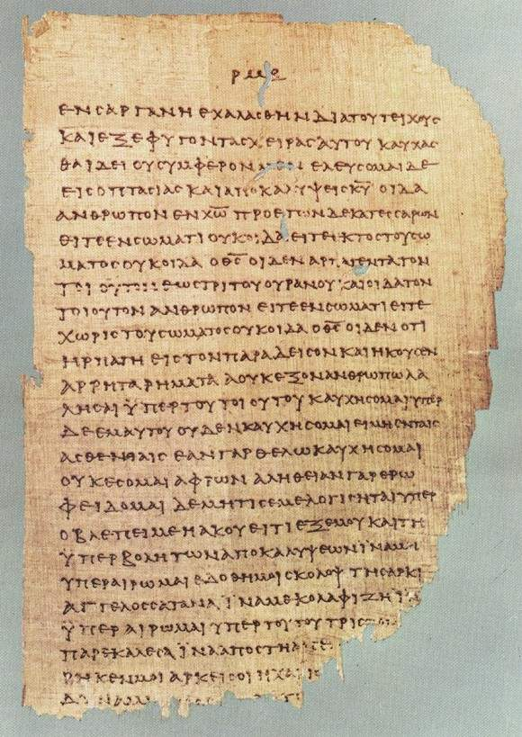
Composición quiástica en Rom 11,2b–10
El recurso literario llamado “quiasmo”
 | Romanos 11 | La Escritura de Israel / el AT
Pasado | A: vv. 2b–3 B: v. 4 | Elías se lamenta contra Israel (1Re 19,10.14) Dios responde que existe un remanente (1Re 19,18)
Presente | B': vv. 5–6 A': vv. 7–10 | Pablo reflexiona que incluso ahora existe un remanente Israel está endurecido (Dt 29,3; Is 29,10; Sal 69,23–24)

Slide 16
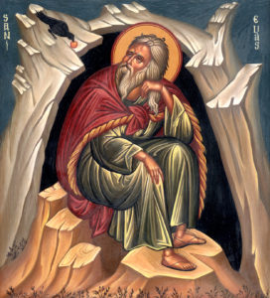
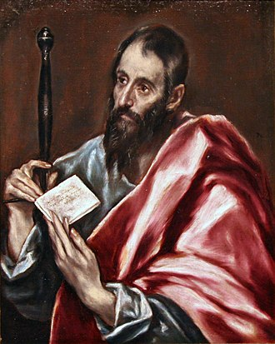
El quiasmo en Rom 11,2b–10
Las dos primeras partes de la estructura (AB) se refieren al pasado (la época de Elías), mientras que las dos últimas partes (B'A') se refieren al presente (la época de Pablo).
En las partes centrales de la estructura (B y B'), la atención se centra en el remanente, “el resto”, primeramente, en la época de Elías y luego en la propia época de Pablo. La mención del “remanente” recapitula lo dicho en 9,27-29 al final de la primera subsección, 9,6-29.

Slide 17
Existe un remanente que cree
En esos vv., de la sección anterior, la existencia de un remanente era prueba de que la palabra de Dios no había fallado (9,6a).
Aquí, en 11,1-2, la existencia de un remanente funciona como prueba de una proposición diferente, a saber, que Dios no rechazó a su pueblo (11,1a.2a).
Por el contrario, en las partes periféricas de la estructura (A y A'), la atención se centra en el endurecimiento de Israel: (1) en la época de Elías y luego (1) en la propia época de Pablo.
El motivo del endurecimiento que se retoma en 11,7, había aparecido por primera vez en la primera subsección (cf. 9,18) aplicado al faraón.

Slide 18
En Rom 11, la atención se centra en el endurecimiento de Israel. Sin embargo, el hecho del endurecimiento no puede tomarse como una indicación de que Dios rechazó a Israel. Esta falsa conclusión ya fue rechazada de manera enfática por Pablo al comienzo del capítulo, donde, tras el énfasis en la desobediencia de Israel en la subsección central 9,30-10,21, tal conclusión era más comprensible.

Slide 19
La prueba de que Dios no rechazó a Israel
Esta paradoja exige una explicación más detallada, que es lo que Pablo aborda a partir del 11,11. Por lo tanto, los versículos siguientes (11,11-24) deben considerarse como una continuación de la prueba de que Dios no rechazó a su pueblo, centrándose ahora en la parte endurecida de Israel y no en el remanente.
En 11,11-32, Pablo debe explicar la razón por la que Dios, aunque no rechaza a Israel, endurece a Israel.

Slide 20
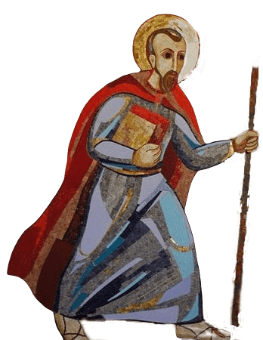
Rom 1,1-2a – “yo también soy israelita”
  Dios no ha rechazado a su pueblo 2 Dios no ha rechazado a su pueblo, a quien fue el primero en reconocer como tal.
La pregunta del v. 1 puede ser inevitable, dado el argumento de Pablo en los capítulos anteriores, pero la respuesta aparece mucho antes del habitual «¡Por supuesto que no!».
¿Es esta una pregunta viva entre los destinatarios de Pablo en Roma o incluso entre su círculo en Corinto?

Slide 21
Rom 1,1-2a – “yo también soy israelita”
Pablo no ha estado en Roma, lo que hace que deducir cualquier cosa sobre las actitudes de los cristianos romanos sea un ejercicio precario.
Sin embargo, en solo unas pocas líneas lanzará una severa advertencia a los gentiles contra la arrogancia con respecto a los judíos (11,13-25)

Slide 22
Dios no rechazó a Israel
Lo que hace que la afirmación de Pablo en Rom 11,2a sea tan llamativa es que añade la frase «el pueblo que él conocía de antemano», que no aparece en 1Sam 12,22 ni en Sal 93,14 LXX ni en ningún otro pasaje sobre el «rechazo» (proginōskō, solo pocas veces en LXX, todas ellas en Sabiduría (6,13; 8,8; 18,6).

Slide 23
Rom 1,1-2a – “yo también soy israelita”
Entre la pregunta del v. 1a y la contundente respuesta del versículo 2a, Dios no rechazó a Israel, Pablo se presenta a sí mismo como prueba del rechazo de Dios. El lenguaje es enfático: egō Israēlitēs eimi («Yo también soy israelita»).
Esta afirmación por sí sola habría sido suficiente para dejar claro el punto, pero Pablo la subraya con «de la descendencia de Abraham, de la tribu de Benjamín».

Slide 24
Rom 1,1-2a – “yo también soy israelita”
La revelación personal es poco frecuente en las cartas de Pablo (aunque véase 2Cor 11,22; Fil 3,5), y sin embargo, esta es la tercera vez que apela a su propio lugar en Israel o a su pasión por Israel en estos capítulos (9,1-3; 10,1). A pesar de su descripción de Israel como «ellos» en el capítulo 10, Pablo no está en absoluto alejado de la situación que se debate.

Slide 25
Probatio: las pruebas que presenta Pablo

Slide 26
Rom 11,2b-6
2 Dios no ha rechazado a su pueblo, a quien fue el primero en reconocer como tal. ¿O es que ignoráis lo que dice la Escritura acerca de Elías, cómo se queja ante Dios contra Israel? (1Sam 12,22; Sal. 94,14): 3 ¡Señor!, han dado muerte a tus profetas; han derribado tus altares; y he quedado yo solo, y acechan contra mi vida. (1Re 19,10, 14) 4 ¿Y qué le responde el oráculo divino? Me he reservado siete mil hombres que no han doblado la rodilla ante Baal. 5 Pues bien, del mismo modo, también ahora subsiste un resto elegido por gracia. (1Re 19,18) 6 Y, si es por gracia, ya no lo es por las obras de la ley; de otro modo, la gracia no sería ya gracia.

Slide 27
Probatio: las pruebas que presenta Pablo
Para aportar más pruebas de que Dios no ha rechazado a Israel, Pablo introduce un diálogo entre Dios y el profeta Elías, tras la huida de este último de la furia de Jezabel. Una larga introducción presenta la cita («lo que dice la Escritura») como algo que el público ya debería saber.

Slide 28
Probatio: las pruebas que presenta Pablo
Es sorprendente que Pablo recuerda que Elías estaba suplicando a Dios contra Israel (kata tou Israēl). Sin embargo en 1 Reyes, Elías lamenta su propia situación y se queja de la deserción de Israel, pero no intercede contra Israel (1Re 19,10, 14).

Slide 29
Probatio: las pruebas que presenta Pablo
Si Pablo tiene en mente 1Sam 12,22 («Dios no ha rechazado a su pueblo»), es posible que también tenga en mente las palabras de Samuel que siguen inmediatamente después: «Sería un pecado contra el Señor dejar de orar por vosotros».

Slide 30
Esta acción también contrasta a Elías con la oración de Pablo por Israel (10,1), con la intercesión del Espíritu en nombre de «nosotros» (8,26-27) y con la intercesión de Cristo por «nosotros» (8,34).
Incluso antes de que Elías hable, Pablo señala que hay problemas; presumiblemente eso significa que cualquiera en Roma o en cualquier otro lugar que haya llegado a la conclusión de que Dios ha rechazado a Israel también está cometiendo un error significativo.

Slide 31
A continuación, se incluye otra cita de 1 Reyes 19, esta vez introducida con «¿Qué dice la respuesta divina?». En lugar de la referencia habitual a las Escrituras o a un agente humano (Isaías, David, Moisés), esta vez se dice explícitamente que el discurso es divino. La palabra chrēmatismos solo se utiliza aquí en el NT, aunque el verbo relacionado aparece en situaciones que implican una revelación divina

Slide 32
Pablo omite las instrucciones divinas y pasa directamente a lo que considera relevante: «He dejado para mí siete mil hombres que no han doblado la rodilla ante Baal».

Slide 33
El “remanente” y el Kairós de Dios
El «tiempo presente» es el tiempo inaugurado por la muerte y la resurrección, el tiempo del acontecimiento de Cristo.
El remanente (resto) existe en el “tiempo presente”. Aquí Pablo llama al remanente leimma, una palabra relacionada con el hypoleimma de 9,27 (citando Is 10,22).
Sea cual sea su contexto, Pablo no se detiene a calificar o cuantificar al remanente, aparte del punto crucial de que el remanente es kat’ eklogēn charitos: surgió por la elección de Dios a través de la gracia. La redacción es redundante.

Slide 34
El endurecimiento, el tropiezo

Slide 35
Rom 11,7-10
7 Entonces, ¿qué? Pues que Israel no consiguió lo que buscaba, y en cambio lo consiguieron los elegidos. Los demás se endurecieron, 8 como dice la Escritura: Dio les Dios un espíritu de embotamiento: ojos para no ver y oídos para no oír, hasta el día de hoy. (Is 29,10; Dt 29,4) 9 David también dice: Conviértase su mesa en trampa y lazo, en piedra de tropiezo y justo pago; 10 oscurézcanse sus ojos para no ver; agobia sus espaldas sin cesar. (Sal 69,22–23)

Slide 36
El endurecimiento, el tropiezo
«¿Qué, pues?» (11,7) pasa a una implicación más profunda. No basta con decir que hay un remanente creado por Dios; hay una división creada por Dios dentro de Israel.
v. 7, Pablo postula una división dentro de Israel:
Ahora los elegidos lo han logrado
pero los demás se endurecieron
(Is 29,10; Dt 29,4)

Slide 37
Es fundamental ver que la división se da dentro de Israel: nada aquí sugiere que «los demás» dejen de formar parte de Israel. Es evidente que pertenecen a él, lo que plantea la pregunta del v. 11 sobre su futuro, su lugar dentro del propósito de Dios para todo Israel. La frase «la elección» no se refiere a los individuos, sino al acto divino.

Slide 38
El endurecimiento, el tropiezo
que el endurecimiento de «los demás» también sirva a los propósitos de Dios (cf. 9,18, Faraón). Los vv. 8-10 comentan sobre este grupo, «los demás», a través de dos citas bíblicas; la primera explica el endurecimiento de Dios (v. 8), y la segunda pronuncia una desconcertante maldición (vv. 9-10).

Slide 39
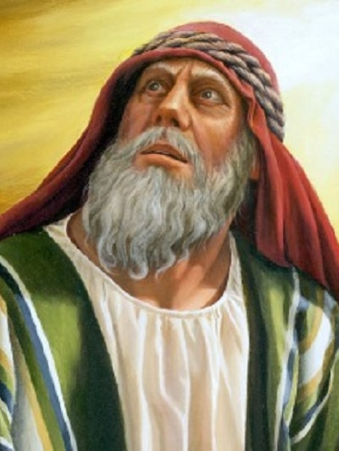
El endurecimiento de los demás , el tropiezo
El endurecimiento de «los demás» también sirva a los propósitos de Dios (cf. 9,18, Faraón). Los vv. 8-10 comentan sobre este grupo, «los demás», a través de dos citas; la primera, de Isaías 29,10 explica el endurecimiento de Dios (v. 8), y la segunda, Sal 69,23 pronuncia una desconcertante maldición (vv. 9-10).

Slide 40
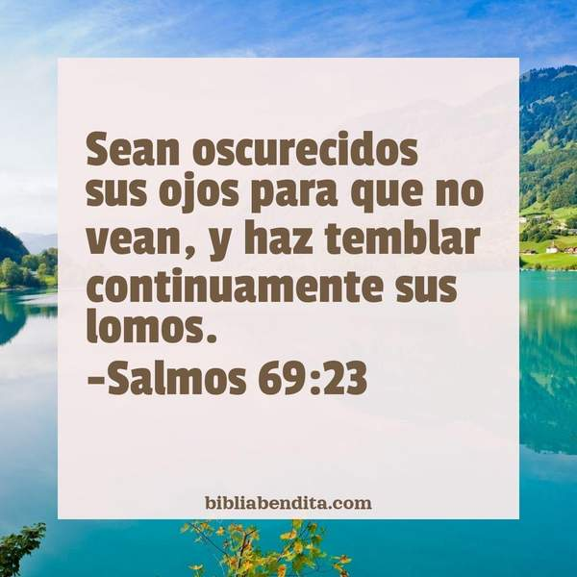
El endurecimiento de los demás , el tropiezo
El endurecimiento de «los demás» también sirva a los propósitos de Dios. Los vv. 8-10 comentan sobre este grupo, «los demás»…
El discurso de David, tomado en gran parte del Salmo 68,23-24 LXX, refuerza dramáticamente la afirmación de que «los demás» son incapaces de oír y ver al Cristo de Dios debido a la propia acción de Dios.

Slide 41
El endurecimiento, el tropiezo
El endurecimiento de «los demás» también sirva a los propósitos de Dios (cf. 9,18, Faraón). Los vv. 8-10 comentan sobre este grupo, «los demás», a través de dos citas bíblicas; la primera explica el endurecimiento de Dios (v. 8), y la segunda pronuncia una desconcertante maldición (vv. 9-10).
El discurso de David, tomado en gran parte del Salmo 68,23-24 LXX, refuerza dramáticamente la afirmación de que «los demás» son incapaces de oír y ver al Cristo de Dios debido a la propia acción de Dios.

Slide 42
El endurecimiento, el tropiezo
Parte del lenguaje se hace eco del informe anterior de Pablo sobre Israel. La piedra de tropiezo recuerda 9,33, el tropiezo de Israel por parte de Dios, y la referencia a los ojos oscurecidos repite el v. 8. La última línea («doblar sus espaldas») evoca una impotencia que ajusta con el tropiezo, incapaces de ver lo que hay delante.

Slide 43
El “rechazo” de Israel no es definitivo:
11,1-10.

Slide 44
La fidelidad de Dios para con Israel expresada en el remanente (11,1–6)
Lo que motiva la pregunta de Pablo en el versículo 1: «¿acaso rechazó Dios a su pueblo?» es su condenación de Israel en 9,30 10,21. El apóstol ha afirmado que Israel tropezó en la roca de Cristo (9:33), apartándose obstinadamente de la Justicia de Dios en Cristo (10,3). ¿Significa esto —pregunta Pablo— que Israel ha perdido ahora sus derechos a las promesas de Dios? Pablo rechaza categóricamente cualquier conclusión de este tipo —«¡De ninguna manera!»— y continúa con una solemne afirmación en 11,2a: «Dios no rechazó a su pueblo, al que de antemano conoció».

Slide 45
La situación presente de Israel: un resumen (11,7-10)
Con la pregunta retórica, «¿qué concluiremos?» Pablo introduce la conclusión que quiere extraer de su exposición sobre el remanente. Sin embargo, su conclusión es también un resumen imparcial de la situación de Israel en el tiempo de Pablo tal como él la ha desarrollado en los capítulos 9–10.

Slide 46
La situación presente de Israel: un resumen (11,7-10)
(1) Que «Israel no consiguió lo que tanto deseaba», (11,7). Este lenguaje refleja las palabras de 9,31: «Israel, que iba en busca de una ley que le diera justicia, no ha alcanzado esa justicia». Este paralelismo nos permite identificar lo que Israel «tanto deseaba» (11,7a), a saber, una correcta posición ante Dios, que se había esforzado mucho en obtener, pero que no había alcanzado.

Slide 47
La situación presente de Israel: un resumen (11,7-10)
(2) A continuación, Pablo divide la situación de Israel en dos entidades específicas.
  (a) Una es el «remanente». A pesar del rechazo de Israel en su conjunto, muchos judíos han respondido individualmente al Evangelio. Éstos son el Israel dentro de Israel (9,6), el «remanente escogido por gracia» (11,5). Estos judíos, «los escogidos» (11,7), han obtenido la correcta posición ante Dios que Israel en su conjunto se esforzaba en obtener.

Slide 48
La situación presente de Israel: un resumen (11,7-10)
  (b) El otro grupo, más extenso, de judíos está formado por aquellos que no han conseguido esta correcta posición. Han sido «endurecidos». El verbo griego que se traduce como «endurecido» es poroo, que en el griego secular alude a menudo a un endurecimiento de la piel (callo) o al de un hueso cuando sana tras haberse fracturado.

Slide 49
Gracias
Por su atención

